Slide 1

大学生人格发展与心理成长
心理健康教育与咨询中心
陈熔宁

Slide 2
案例与思考
小方，女，大一学生，她向朋友倾诉最近很是心烦，感到在宿舍待不下去，自己是一个心直口快的人，从来不遮遮掩掩，可宿舍其他三个人从来不把心里话说出来，也不知道她们在想什么。自己喜欢快节奏的生活，讲究效率，可她们三个慢吞吞的，有一次明明说好了一起去逛街的，自己早早就准备好要动了，结果临行前，一个室友跑去上厕所，一个还在打电话，自己一气之下就没有去逛街。后来室友们带了些吃的东西回来给自己，可那天的心情总体就是很差。有时候想想，其实几个室友也没有什么特别不好的地方，可是跟她们在一起就觉得有情绪，不舒畅。
思考：案例中的小方为什么和室友相处不愉快?

Slide 3
人格的概念
每个人的心理、行为都有一些特征，这些特征的总和就是人格。
人格是个体在行为上的内部倾向，它表现为个体适应环境时在能力、情绪、需要、动机、兴趣、态度、价值观、气质、性格、体质等方面的整合，具有动力一致性和连续性的自我，是个体在社会化的过程中形成的有个人特色的心身组织。 ——黄希庭教授
人格是人所具有的独特的、相对稳定的思维方式和行为风格，是个体一贯的行为模式。

Slide 4
人格的特点
（1）整体性
人格是由多种成分构成的一个有机整体，具有内在的一致性，人格的整体性是心理健康的重要指标。
当一个人的人格结构各方面彼此和谐一致时，人格就是健康的。否则，则可能出现内在冲突现象。

Slide 5
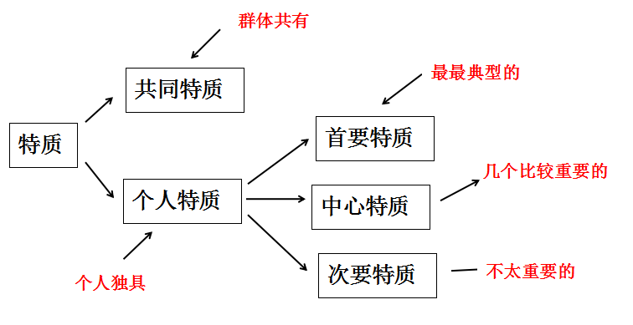
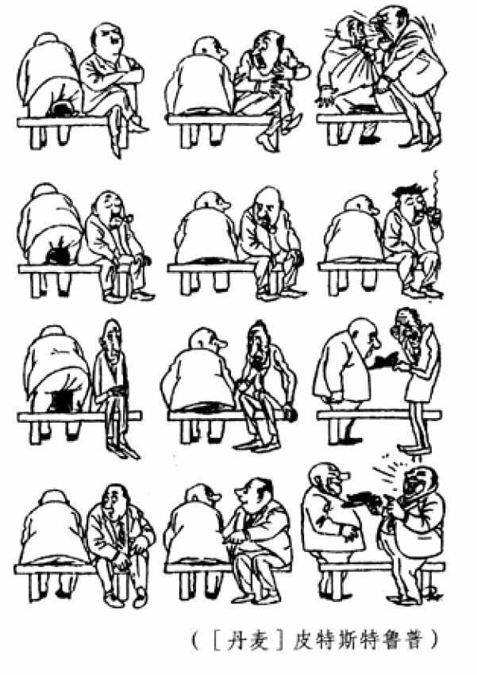
人格的特点
（2）独特性
人的鲜明特征是他个人的东西。从来不曾有一个人和他一样，
也永远不会再有这样一个人。 ——（美）高尔顿·奥尔波特

Slide 6
人格的特点
（3）功能性
“性格决定命运”
面对考试的失败，坚强的人格特质会使人发奋拼搏，懦弱的人格特征会使人一蹶不振。
面对悲痛，一些人可以化悲痛为力量，而另一些人则表现消沉。

Slide 7
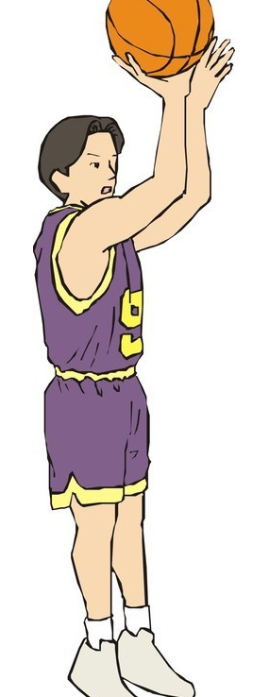

人格的特点
心理学家埃米尔·库埃在《心理暗示力》里开展一个实验：

Slide 8
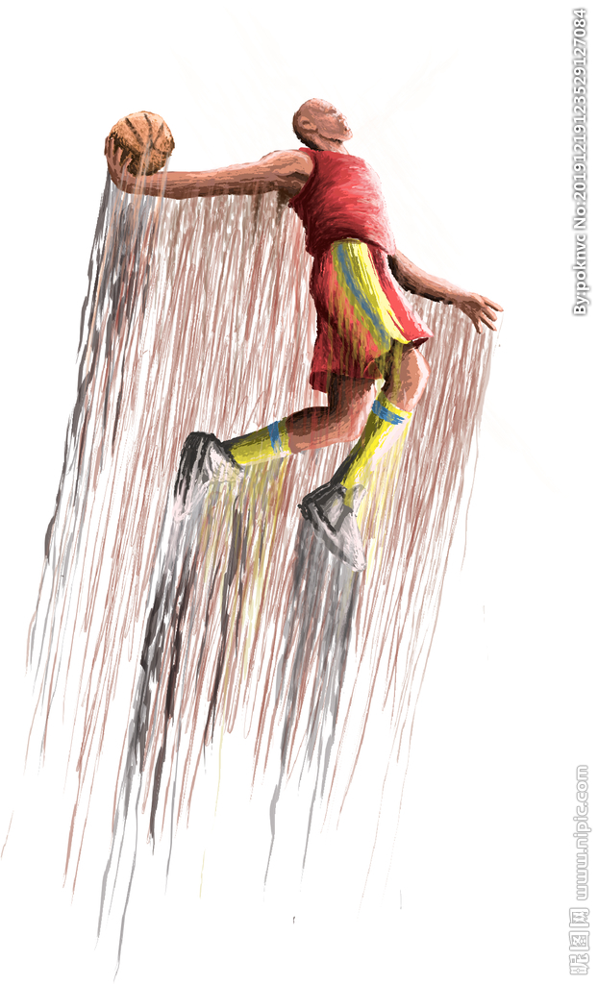

人格的特点
心理学家埃米尔·库埃在《心理暗示力》里开展一个实验：

Slide 9
人格的特点
（4）相对稳定性
在人格的发展中，大约有40-50%的变异可以归因于生物学因素（Dahl,2014)。也就是说，遗传因素决定了人格具有稳定性，表现为跨时间的一致性和跨情境的一致性；

Slide 10
【一对同卵双胞胎的故事】
一对同卵双胞胎自出生起就被分开了
奥斯卡：被母亲带到德国，由信奉天主教和纳粹主义的外婆抚养；
杰克：由犹太人父亲抚养，他在青年时期大部分时光是在以色列的一个集体农场度过的。
居住在两地的这一家人从未通过信，兄弟俩过着截然不同的生活。

Slide 11
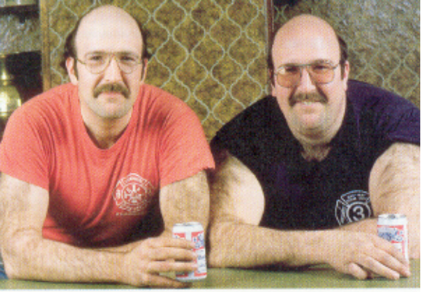
【一对同卵双胞胎的故事】
体型相似；
都留有短鬓戴金丝边眼镜；
都喜欢吃辣的食物；都喜欢喝甜酒；
都喜欢把涂了黄油的土司放在咖啡里；
都习惯在便前先冲洗厕所；
甚至乘电梯时都会打喷嚏；
……

Slide 12
人格的特点
（4）相对稳定性
随着个体神经系统的发育成熟，以及环境的改变，个体的人格特征也可以发生缓慢的变化。重大生活事件，也有可能使一个人人格发生较大改变。在自主意识调控下，个体也能改变、发展自己的个性，后天环境和努力能够调整人格。人格的稳定性不影响人格的可塑性。

Slide 13
人格的影响因素
由先天获得的遗传素质与后天环境相互作用而形成。
社会文化因素
家庭环境因素
学校教育因素

Slide 14
社会文化因素
社会文化促进某个群体的人群朝着相似性的方向发展。
比如，德国人严谨、法国人浪漫、英国人绅士、中国人勤劳……
比如，早期传统的儒家文化强调 “父为子纲”“夫为妻纲”、“男尊女卑”，形成女性节制、顺从，男性威严的普遍特征。

Slide 15
人格的影响因素
美国加利福尼亚大学教授、心理学家鲍姆令德对父母的教养方式曾进行了为期十年的研究，并将父母的教养方式分为权威型、专制型、溺爱型、忽视型四种类型。

Slide 16
人格的影响因素
高要求
专制型
权威型
高反应
忽视型
溺爱型

Slide 17
测一测
现代人格特质理论——简版大五人格测评
1、外向的，精力充沛的
2、爱批评的，爱争吵的
3、可信赖的，自律的
4、忧虑的，易心烦的
5、易接受新事物的，常有新想法的
6、内向的，安静的
7、招人喜爱的，友善的
8、条理性差的，粗心的
9、冷静的，情绪稳定的
10、遵循常规的，不爱创新的
1 分：非常不同意
2 分：比较不同意
3 分：有一点不同意
4 分：不确定
5 分：有一点同意
6 分：比较同意
7 分：非常同意

Slide 18
测一测
现代人格特质理论——简版大五人格测评
（第1+6题）/2
（第2+7题）/2
（第3+8题）/2
（第4+9题）/2
（第5+10题）/2
E 外倾性
反向计分：第2、4、6、8、10题
1分=7分
2分=6分
3分=5分
4分=4分
A 宜人性
C 尽责性
N 情绪稳定性
O 开放性

Slide 19
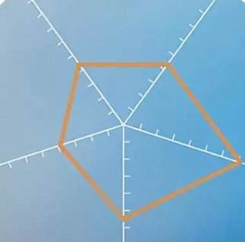
制作自己的人格雷达图
O 开放性
E 外倾性
N 情绪稳定性
A 宜人性
C 尽责性

Slide 20
大五人格特质解释表
高分者人格特质（＞6分） | 维度 | 低分者人格特质（＜3分）
认真、勤奋、井井有条、守时 | C尽责性 | 马虎、懒惰、杂乱无章、不守时
信任、宽容、心软、脾气好 | A宜人性 | 多疑、刻薄、无情、易怒
冷静、不温不火、自在、情感淡漠 | N情绪稳定性 | 自寻烦恼、害羞、怀疑自己、感情用事
富于想象、创造力强、标新立异、 有好奇心 | O开放性 | 刻板、创造性低、遵守习俗、缺乏好奇心
喜欢参加集体活动、健谈、主动、 热情 | E外倾性 | 不合群、安静、被动、沉默

Slide 21
高分者人格特质（＞6分） | 维度 | 低分者人格特质（＜3分）
认真、勤奋、井井有条、守时 | C尽责性 | 马虎、懒惰、杂乱无章、不守时
信任、宽容、心软、脾气好 | A宜人性 | 多疑、刻薄、无情、易怒
冷静、不温不火、自在、情感淡漠 | N情绪稳定性 | 自寻烦恼、害羞、怀疑自己、感情用事
富于想象、创造力强、标新立异、 有好奇心 | O开放性 | 刻板、创造性低、遵守习俗、缺乏好奇心
喜欢参加集体活动、健谈、主动、 热情 | E外倾性 | 不合群、安静、被动、沉默
思考：
（1）该个性特质分布与你所了解的自己相符吗？
（2）随着时间和情境的变化，你的个性特征是否表现
不同？
（3) 什么塑造了你目前的个性特征？
（4) 该个性特征给你带来的积极影响和消极影响是什么？
（5）自己期望达到的个性是怎样的？
（6）具体怎么做可以帮助自己完善人格？

Slide 22
不良的人格特征
（1）自卑感 ——清晰认识自我、化为动力
（2）敌意心理——换位思考、理性
（3）依赖心理——调整自我、适应
（4）嫉妒心理——将嫉妒转化为动力
（5）偏执心理——寻求专业帮助
（6）追求完美——降低要求，接纳自己
（7）冲动性 ——拉开爆发的距离，冷静

Slide 23

一组性格内向的人和一组性格外向的人躺下并放松，将非常小剂量的放射性物质注入他们的血液。然后，扫描他们大脑中最活跃的部位在哪里。在扫描的过程中，放射性物质的颜色可以显示出大脑中血流的位置及其流量。
研究发现
性格内向和外向的人，不仅其血液流动的通路不同，而且每一条通路也需要不同的神经递质。
性格内向的人在外界刺激下，激活的是较长的乙酰胆碱神经传导通路；
性格外向的人是较短的多巴胺神经传导通路；

Slide 24
从脊髓进入的刺激
1. 网状激活系统-刺激从这里进入。感受刺激的程度得到调整，性格内向的人受到的刺激开始减少
2. 丘脑下部-调节干渴、体温和食欲。启用性格内向的人的阀门关闭系统
3. 前室-接力站一一发送刺激到前叶， 在性格内向的人中减少刺激
4. 布洛卡区 (左额下回) -演说区，内部言语处于活跃状态
5. 前叶-参与思考、计划、学习和推理
6. 海马-适应环境，将信息传到长时记忆
7. 杏仁核 – 情绪中心。性格内向的人在此与思维相联系
从脊髓进入的刺激
1. 网状激活系统-刺激从这里进入，感受刺激的程度得到调整，性格外向的人受到的刺激开始增加
2. 丘脑下部-调节干渴、体温和食欲，启用性格外向的人的阀门全开系统
3. 后室-接力站——将增加的刺激送到杏仁核
4. 杏仁核-情绪中心，在性格外向的人的运动神经区，情绪与活动相联系
5. 颞回和运动神经区 -动作与工作记忆 (短时记忆) 相联系。 也是学习、感觉加工和情绪刺激中心

Slide 25

管理天性
一个人要想支配天性，需要善用天性，每个人都有自己不愿面对的性格不足和缺点，仿佛接纳这些就意味着“软弱”和“失败”。其实，不足也可能是你的天性，或许你正需要接纳的正是这个有些安静的自己，发挥优势，“管理”而不是“克服”不足。

Slide 26
Hudson学者(2016)在16周的实验中，证明了我们确实可以通过自己的努力来改善人格。研究还表明，如果你拥有非常强烈的改变自己的愿望，但仅仅停留在目标的层面上，而不去执行和实现，那它反而会降低生活幸福感。(Polivy, 2002)。
改变需要在了解、认可和接纳的基础上，主动式、渐进式地改变

Slide 27
改变VS接纳：自我调节
（1）设置具体的目标和计划；
明确“你想要改变什么”和“你想要成为什么样的人”这两个问题。
如果你只是模糊地觉得“我想要成为像xx一样的人”，你需要具体化，这个人身上的哪一点是你想要成为的？是Ta的行为、习惯、说话方式，还是别的什么？

Slide 28
改变VS接纳：自我调节
（2）改变思维模式，停止标签化、固化（fixed）；
当你将自己标签化为“害羞”、“不善交际”，并觉得这是不可改变的时候，你就会给自己不去参加聚会找一个理所当然的借口。
如果你决心改变，就需要先给自己去掉标签，去掉非黑即白的想法，把自己看作可发展、可塑造的个体。

Slide 29
改变VS接纳：自我调节
（3）投入到一段重要的工作或稳定的关系中，承诺和责任会带来变化；
Hudson(2016）的纵向研究表明，进入一段对我们很重要的、稳定的工作，在工作中的卷入程度和投入程度都在增加时，尽责性会提高；投入一段长期的亲密关系，也会使我们的情绪稳定性更强 (Lehnart, 2010)。

Slide 30
改变VS接纳：自我调节
（4）把自己扔到新环境中
当你在熟悉的环境中感到无法改变时，可以把自己扔到一个完全陌生的环境中（比如参加一个比赛或者社团），和陌生的人和事物相处，参加新的活动，这会更容易激发出另一个你自己。

Slide 31
小结
指一个人整体的精神面貌，是各种心理特征的总和
人格是人所具有的独特的、相对稳定的思维方式和行为风格，是个体一贯的行为模式
人格的特征：整体性、独特性、功能性、相对稳定性
人格的影响因素：先天生物基础和后天因素

Slide 32

谢
谢

